Slide 1
UYUM VE DAVRANIŞ
BOZUKLUKLARI

Slide 2
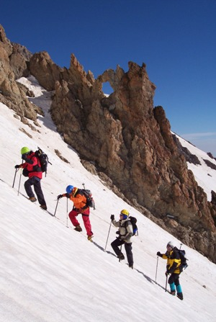
İnsanların özellikle de çocukların, doğa şartlarına olduğu kadar toplum şartlarına ve kurallarına da uyum sağlaması gerekir. Çocuk için her yeni gelişme değişen şartlarla birlikte beraberinde çeşitli güçlükler demektir ki bu yeni durum, alışıncaya kadar çocukta uyum sorunları yaratabilir.

Slide 3
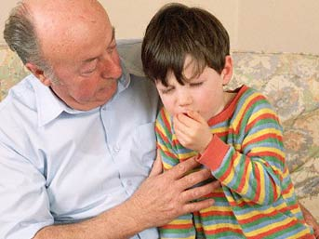
Bu sorunlar her çocukta görülebilir. Yeni şartlara uyum sağlandıkça uyum bozuklukları kendiliğinden düzelir. Bunlar geçici uyum bozukluklarıdır.

Slide 4
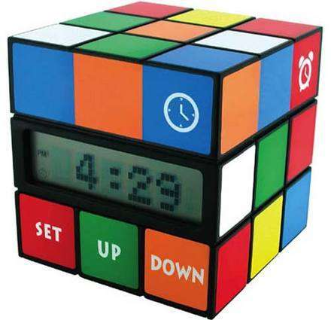
Belirli bir gelişim aşamasında ve yaş diliminde tepki olarak ortaya çıkan geçici uyum bozuklukları ileriki yaşlarda devam ediyorsa ya da ileriki yaşlarda ortaya çıkmışsa o zaman sorun teşkil eder ve gerçek uyum ve davranış bozukluğundan söz edilebilir.

Slide 5
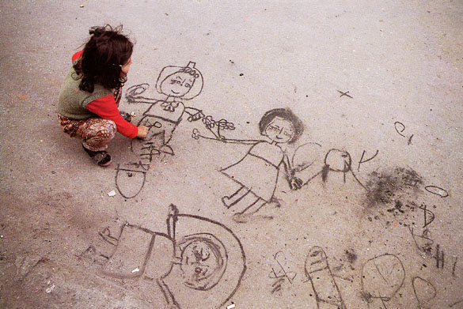
DAVRANIŞ BOZUKLUĞU
Başkalarının temel haklarına saldırıldığı ya da içinde olunan yaşa uygun olarak başlıca toplumsal değerlerin ya da kuralların hiçe sayıldığı, tekrarlayıcı bir biçimde ve sürekli olarak görülen bir bozukluktur.

Slide 6
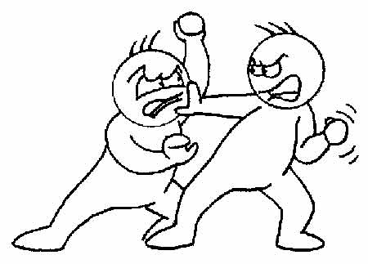
DAVRANIŞ BOZUKLUĞU
Çocuğun çeşitli ruhsal, bedensel ve dış etkenlere bağlı olarak, iç çatışmalarını davranışına aktarması sonucu ortaya çıkar. Başka bir deyişle bu çocukların çevreleriyle ilişkileri sürekli olarak gergin ve sürtüşmelidir.

Slide 7
DAVRANIŞ BOZUKLUĞU ÇEŞİTLERİ
Kekemelik
Altını ıslatma
Altını kirletme
Parmak emme
Tırnak yeme
Yalan söyleme
Saldırganlık
Uyku problemi
Hırsızlık/Çalma
Saç çekme /Kıl yolma
Ayrılma kaygısı
Dikkat eksikliği ve Hiperaktivite

Slide 8
1-KEKEMELİK
Kekemelik terimi sözel iletimi sıklıkla ve önemli ölçüde bozan konuşma kusurları anlamında kullanılmaktadır.
Kekemeliğin en açık görülen özelliklerinden biri kelimelerin, cümlelerin ve özellikle hecelerin tekrarıdır.

Slide 9
NE ZAMAN BAŞAR?
NASIL ANLAŞILIR?
Tekrarlamalar özellikle çocuklarda normalde 4-5 yaşına kadar görülebilmektedir. Bu masum tekrarlarla kekemeliğin birbirinden ayırt edilmesi gerekmektedir. Hastalık genellikle 12 yaşından önce çoğunlukla 2-7 yaşları arasında başlar.

Slide 10
HANGİ DURUMLARDA YOĞUNLAŞIR?
Bozukluğun şiddeti, çocuğun içinde olduğu duruma göre değişir. Kekemelik stresin yoğun olduğu durumlarda artar.

Slide 11
NASIL OLUŞUR?
Kekemeliğin oluş nedenleri kesin olarak bilinmemektedir. Ancak, psikolojik, bir hastalığa bağlı olarak ya da çevresel etkenlerle ortaya çıkabileceği bildirilmiştir.

Slide 12
OLUŞ SEBEBLERİ?
Çocuğun zekasının yeterli olmayışı ve daha zor ve yetersiz öğrenmesi,
Çocuğun başarılı olması için çevresinden ve özellikle ana-babasından gördüğü zorlanma, buna karşı, çocukta sıkıntının geliştirilmesi,
Sol elini kullanan bir çocuğun ısrarla sağ elini kullanmaya zorlanması,
Ana-babanın aşırı mükemmeliyetçi bir karakterde olması, hoşgörü eksikliği, gereğinden fazla disiplin uygulanması,

Slide 13
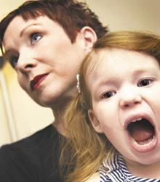
AİLENİN TUTUMU
Kekeme çocukların ailelerinde, ana-babalarının aşırı titiz ve kuralcı olduğu gözlenmiştir. Bu anne ve babaların çocuklarının konuşmasına aşırı önem verdikleri gözlenmiştir.

Slide 14
TEDAVİ YOLU
Kekemeliğin tedavisinde ilk önce çocukla görüşülerek onun psikolojik durumu hakkında bilgi edinilir. Kekemeliğin altında yatan psikolojik faktörler ortaya çıkarılarak buna yönelik tedaviler uygulanır.

Slide 15
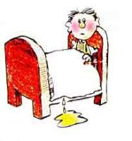
2-ALTINI ISLATMA
Normal gelişmekte olan bir çocuğun,
4-5 yaşlarından
sonra altını ıslatması durumudur.

Slide 16
OLUŞ ŞEKLİ
Tuvalet eğitimine erken başlanması ve sert tutum
sergilenmesi çocukta ileride idrar kaçırma ve “karşıt
olma karşı gelme bozukluğunun görülmesine neden
olur. Ailede ölüm, ayrılık, geçimsizlik, okul
başarısızlığı, kardeş doğumu gibi durumlar da
çocukta sıkıntıya neden olarak ikincil altını ıslatmaya
neden olabilir.

Slide 17
YANLIŞ İNANIŞLAR
Bu çocukların anne-babalarında daha çok sorunu gizleme ya da nasıl olsa bizde de daha önce olmuştu, büyüyünce geçer düşüncesiyle tedaviye başvurmama gibi bir sorunla karşı karşıya kalınmaktadır.

Slide 18
YANLIŞ İNANIŞLAR
Bu tür rahatsızlığı olan çocukların ailelerinde kolay öfkelenme, şiddet uygulama, çocuğu başkalarının yanında utandırma gibi yanlış tutum ve davranışlar da görülebilmektedir. Bazı aileler ise aksine bu durumu sevecenlikle karşılama, bezleme yoluna gitmektedirler.

Slide 19
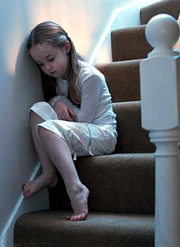
TEDAVİ OLUNMADIĞINDA DOĞABİLECEK SORUNLAR
Tedavi edilmeyen çocuklarda pasif saldırganlık, içe dönüklük, utangaçlık gibi sorunların gelişebilmesi, ileri yaşlarda ise davranım bozukluklarının görülebilmesidir.

Slide 20
TEDAVİ ŞEKLİ
Tedavide klasik olarak; çocuğun asla bezlenmemesi, akşam sıvı alımının kısıtlanması, ıslatmadığı geceler için ödüllendirilmesi, idrar tutulmasını kolaylaştırıcı ilaçların kullanımı gibi yöntemler denenmekte ve başarılı olunmaktadır.

Slide 21
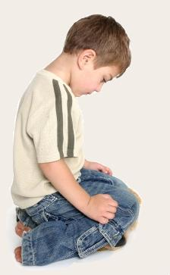
3-ALTINI KİRLETME
Çocuğun kakasını tutma ve bırakma işlevini kontrol edebileceği yaşa gelmiş olmasına karşın, istemli ya da istem dışı olarak kakasını uygun olmayan yerlere bırakma ile belirlenen bir bozukluktur.

Slide 22
OLUŞ SEBEBİ
Bu tanının konulabilmesi çocuğun en az 4 yaşında olması gerekir. Tuvalet eğitimine erken başlanılan çocuklarda altını kirletme görülebilmektedir. Çünkü, yeterli kas gelişimi olmadığı için bu durumu çocuk engelleyemez.

Slide 23
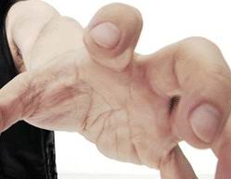
OLUŞ SEBEBİ
Ayrıca aşırı titiz ve katı disiplin uygulayan anneye karşı, bir tepki şeklinde de ortaya çıkabilmektedir. Yeni bir kardeşin doğumu, anneden ayrılık, korkutucu olaylar hastaneye yatış, anaokuluna gidiş gibi tedirgin edici durumlar, çocukta bir gerilemeye yol açar.

Slide 24
TEDAVİNİN ÖNEMİ
Altını kirletme çocuğun annesiyle arasındaki bozuk ilişkiyi gösteren bir durum olarak da değerlendirilebilir. Altını kirletme, çocuğu utandıran, kendine saygısını zedeleyen, sosyal yaşamını, arkadaş, aile ilişkilerini bozan bir belirti olduğundan tedavi büyük önem taşır.

Slide 25
TEDAVİNİN SÜRECİ
Altını kirletmeyi sürdüren çocuklar için izlenebilecek bazı öneriler şunlardır:
Okul durumuna göre, sabahçı ise öğleden sonra, öğlenci ise sabahleyin kakası gelsin veya gelmesin tuvalete oturması ve kakasını yapıncaya kadar beklemesi, gerekirse bunu günde birkaç kez tekrarlaması, ancak kakasını yapmamışsa, başka bir şey (oyun, ders, yemek gibi) yapmaması istenir.

Slide 26
TEDAVİNİN SÜRECİ
7-10 günlük takvim tutup, her günkü durumu not etmesi ve tekrar etmesi istenir. Dışkısını tutabildiği günlerin sayısı artmışsa, kendisi ile oyun oynanır. Uygun biçimlerde ödüllendirilir.

Slide 27
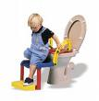
4-ALTINI KİRLETME
Çok lifli diyet veya yumuşatıcı ilaçlar kullanılarak çocuğun bağırsaklarını mümkün olduğu kadar boşalttığından emin olunur. Kabızlık çeken veya bağırsakları çok dolu olan bir çocuğun bu sorunu aşması zordur.

Slide 28
ALTINI KİRLETME
Altını pisleten çocuklar, kirli iç çamaşırını temizlemelidir. Bu bir, ceza olmayıp, sorunun daha çok farkına varmalarına ve bundan kurtulmak için daha istekli olmalarına yardımcı olmanın bir aracıdır. Altını pisleten çocuklar, temizleme işini sıkıcı buldukları için konuya duyarlı olmayı öğrenirler.

Slide 29
ALTINI KİRLETME
Başarının fazlasıyla ödüllendirilmesi, altını pisleten çocuklarda kolayca gelişen, güvensizlik ve başarısızlık duygularını engellemede yardımcı olacaktır.

Slide 30
ALTINI KİRLETME
Tıbbi müdahale, uygun bir rejim ile birlikte dışkının kontrolü için lavman, müshil ilacı ve fitil kullanarak, dışkı ile doğrudan fiziksel kontrolü sağlamaya çalışılır.
ÖNEMLİ: Altını kirletme 4 yaşından sonra her çocuk için çok ürkütücü bir sorundur ve ciddi olabilecek duygusal sonuçlarının önlenmesi için etkin bir tedavi gerektirir. Tedavi sağlanmazsa, kolaylıkla psikolojik sarsıntıya yol açabilir. Bu nedenle bir uzmanın yardımına başvurmakta gecikmemelidir.

Slide 31
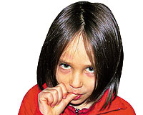
5-PARMAK EMME
Bu faaliyet erken çocuklukta emme, çocuklukta sakız çiğnemek, tırnak ısırmak, gençlikte sigara içme, öpme ve hafif ısırma şeklini alır.

Slide 32
PARMAK EMME
Bu sürecin başlaması ve devam etmesi
Başparmağın, emme objesi olarak seçilmesi muhtemelen rastlantıdır. Başparmak genç çocuğun rastgele yaptığı el hareketleriyle ağız ile temasa gelmesiyle başlamaktadır. Bu sırada faaliyet zevk verici bulunmakta ve bundan sonra da zevk kaynağı olarak devam etmektedir.

Slide 33
PARMAK EMME
Hangi durumlarda sık görülür?
3-4 yaşlarına kadar herhangi bir rahatsızlığa bağlı olmaksızın da görülebilir. Ayrıca çocuklarda korkuda, açlıkta, anneden ayrılmada veya uykuya dalarken görülebilir. Parmak emmenin uykuyla sıkı bir ilgisi vardır. Bir çok çocuk parmaklarını uykulu oldukları ve uykuya daldıkları zaman emerler.

Slide 34
PARMAK EMME
2 yaşındaki çocukların bir kısmı uykuya dalarken parmaklarını ağızlarına almak için direnirler. 3 yaşında bu alışkanlık uyku sırasında kendiliğinden kaybolabilir. Anne-babaya parmak emmenin zararsız bir faaliyet olduğu açıkça anlatılmalıdır.

Slide 35
PARMAK EMME
Sürekli parmak emme, psikolojik sorun ve gerginliklerin bir sonucu olarak gelişebilir
Temelinde anne çocuk ilişkisindeki yetersizlik ve çocukta güven hissinin yeterince gelişmemiş olduğuna işaret eder. Anne çocuğuyla ilişkisini tekrar gözden geçirmeli, onun sosyal ortamlarda daha rahat olması için, cesaretlendirmeli, çocuğun hareketlerini kontrol etme ve düzenleme noktasında onu daha özgür bırakmaya özen göstermelidir.

Slide 36
PARMAK EMME
ÖNERİLER
Parmak emme alışkanlığı karşısında anne-babanın yapacağı en sağlıklı yaklaşım, olayı telaşa kapılmadan sabırla karşılamak ve ilgilenmekten kaçınarak çocuğa bu alışkanlığın, bebekçe bir davranış olduğunu, başkalarının gözünde hiç iyi görünmeyeceğini, basit bir dille anlatmaktır.

Slide 37
PARMAK EMME
ÖNERİLER
Çocuğa alıştığı parmak emmeden aldığı hazdan daha kuvvetli ve eğlendirici bilhassa ellerini kullanmak suretiyle yapılacak bazı uğraşlar bulmak yararlı olmaktadır.

Slide 38
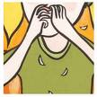
6-TIRNAK YEME
Çocuktaki iç huzursuzluğunun ruhsal belirtisidir. Huzursuz çocuklarda sıklıkla rastlanır. Tırnak yeme, daha çok sinirli çocuklarda ve dişlerin çıkmaya başladığı dönemlerde görülmektedir. 7-8 ve daha ileri yaşlarda da görülebilen tırnak yeme, özellikle çocukların ellerinde herhangi bir iş ya da oyunla uğraşmadığı zamanlarda görülmektedir.

Slide 39
TIRNAK YEME
Tırnak yeme psikolojik çevredeki hoşnutsuzluklardan kaynaklanmaktadır
Tırnak yeme, bir güvensizlik belirtisi olarak kabul edilebilir. Aile içinde aşırı baskıcı ve otoriter bir öğretimin uygulanması, çocuğun sürekli olarak azarlanması, eleştirilmesi, kıskançlık, yetersiz ilgi ve sevgiyle sıkıntı ve gerginlik tırnak yemeye neden olan başlıca etkenler arasında sayılabilir. Çocukların hemen yarısında görülen bu modelin çocuk tarafından taklit edilmesi de bir etken olabilir.

Slide 40
TIRNAK YEME
Öneriler
En etkili yöntem 3-4 yaşlarına kadar bu alışkanlığın anne-baba tarafından görmezlikten gelinmesidir. Daha sonra bu alışkanlık devam ederse çocuğun gerginlik ve uyumsuzluk nedenleri iyice araştırılmalı ve bunlar saptanarak çözüm getirilmelidir.

Slide 41
TIRNAK YEME
Öneriler
Çocukları korku kaygı yaratacak durumlardan uzak tutmak gerekir. Küçük çocukların kaygı, korku verici televizyon filmlerini izlemeleri, kavgalı olaylarda bulunmaları çocuğu heyecanlandıracağı için sakıncalıdır. Tırnak yiyen çocuklara geceleri yatarken eski hafif eldivenleri giydirmek.

Slide 42
TIRNAK YEME
Öneriler
Çocukların ilgisi başka yöne çekilebilir. Sinema, televizyon izlerken veya radyo dinlerken onun ağzını çiğneyecek bir şeyle meşgul etmek tırnak yemenin ve ısırmanın yerine gelecek bir etkinlik olabilir. Çocukları ara sıra başarılarından dolayı ödüllendirme bazı durumlarda yarar sağlayabilir.

Slide 43
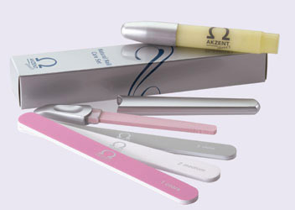
TIRNAK YEME
Ancak bunun kısıtlı ve uygun şekilde kullanılması gerekir. Aksi takdirde çocuk yeni ödüller almak için bunu kullanabilir.
Çocuğun kendi tırnak bakımıyla uğraşması da yararlı olabilir. Bunun içinde çocuğa manikür ve pedikür malzemeleri alınabilir.

Slide 44
TIRNAK YEME
Çocuk bu alışkanlıktan vazgeçmesi için zorlan- mamalıdır. Zorlama, alışkanlığı tekrarlatabilir.
Son söz ve bir önlem olarak tırnak yemenin ve ısırmanın çok kötü bir alışkanlık olmadığı ve bunu isteyenlerin kolaylıkla terk edebilecekleri çocuklara anlatılmalıdır. Çocuk buna inandırıldığı zaman bu alışkanlıktan vazgeçmek için çaba gösterecektir.

Slide 45
TIRNAK YEME
Çünkü dış etkenler çocuğun bu alışkanlıktan vazgeçmesine fazla etkili olmamakta, bazı hallerde alışkanlığın kökleşmesine ve başkalarını kızdırmak ve huzursuz etmek için bir araç olarak kullanılmasına neden olmaktadır.

Slide 46
7-YALAN SÖYLEME
Bir hatayı gizlemek amacıyla gerçeğe uygun bir girişimde bulunmaktır. Bu girişim, sözle olabildiği gibi jest, yazı ve susmayla da olabilir. Sosyal bir davranış olan yalanın amacı başkalarını yanıltmaktır.

Slide 47
YALAN SÖYLEME
Yaşamın ilk 4 yılında çocuğun yalan söylemesi konusunda endişe etmeye gerek yoktur. Ana babaların birçoğu, çocuğun gerçeğe sadık kalmasını çok erken bir dönemde isterler. Oysa 3 yaş çocuğunun "inanılmayacak öyküler“ uydurması ve taklit oyunlarından hoşlanması doğaldır.

Slide 48
YALAN SÖYLEME
Yalan çocuğun eğlenmeyi sevmesinin birine takılmaktan hoşlanmasının doğal övünme arzusunun, arkadaşlarından geri kalmama isteğinin ya da cezalandırma korkusunun bir sonucudur.

Slide 49
YALAN SÖYLEME
Ancak, çocuk 5 yaşına geldiği zaman;
Yalan salt övünmekten öte bir amaçla söylenmişse, düş gücü ürünü ya da bir şaka değilse, o zaman annenin çocuğa, eğer doğruyu söylemezse ona ne zaman inanabileceğini ifade etmesi yeterlidir. Sert cezalar suçlanmadan kaçmak için çocuğun yalan söylemesine yol açar.

Slide 50
YALAN SÖYLEME
Sözde yalan
3-4 yaş çocuklarının sıklıkla söyledikleri yalanlar aslında gerçek anlamda yalan değildir. Sahte ya da görünürde başka bir deyişle, "sözde" yalanlardır. Eğitimsel yanlışlıklar, sosyal ve moral anlam verme, kınama, üzüntüyle karşılama, bu tür yalanları doğurur. “Sözde" yalanlar, çocuk düşüncesini kendiliğinden ve özgün ürünleridir. Çocuk psikolojik gereksinmeleri nedeniyle gerçek dışı fikir, bilgi ya da hayallere sığınabilir.

Slide 51
YALAN SÖYLEME
* Alışkanlık haline gelen yalan
Çocuğun gerçekle gerçek olmayanı ayırt etmesinden sonra, yalanın hala süregelmesi halinde, yalanın temelinde çevreyle olan olumsuz ilişkiler yatıyor demektir. Burada uydurma sözler anlatma, öyküler icat etme ya da kendi yararına bazı şeyleri reddetme gibi hayali yalandan daha önemli yalanlar söz konusudur.
* Yalancılığın “Kendini kontrol edememek ve aşırı bencillik“ ile yakından bir ilgisi vardır.
Çocuk başkalarının hak ve çıkarlarına hiç olmazsa kendininki kadar değer vermesini öğrenememiştir.

Slide 52
YALAN SÖYLEME
Olması gereken eğitimsel koşullarda yetişmiş normal çocuk yalan söylemez. Eğitimci ve yetişkinlerin kendileri ve çevreleriyle barış içinde olan çocukların yalana en az başvuranlar olduklarını unutmamaları gerekir. Yalancılık, hırsızlık ve okuldan kaçma gibi davranış bozukluklarıyla yakından ilgilidir. Çocuk, ergenlik dönemine girdiğinde yalanın türü ve içeriği değişir.

Slide 53
YALAN SÖYLEME
Yalan söylemenin çocuğun ailesi çevresi ve ailede aldığı eğitimle ilişkisi
Bilhassa aile çevresinde çocuğun aşırı bir baskı altında tutulması isteklerinin gizli kapalı yollardan ve büyüklere sezdirmeden doyurmak zorunda kalması, yalancılığı kolayca geliştirir. Bazen de çocuk kendisine fazla karışılması nedeniyle, yalan söyler.

Slide 54
YALAN SÖYLEME
Yetişkinler çocuğa iyi birer örnek olmalı
Büyükler hareketleriyle çocuğu yalana teşvik eder ve alıştırırlar. Birçok ana-babalar, çocuklarının yapışkanlığından kurtulup, hareket serbestîlerini elde etmek için yalan söylemekten çekinmezler. Sinemaya ya da ziyarete giderken; dişçiye, doktora gidiyoruzderler. Bir kaç saat sonra da gerçeği ağzından kaçırıverirler. Böylece, çocuk ona karşı güvenini kaybeder,

Slide 55
8-SALDIRGANLIK
Genellikle doğuştan var olduğu kabul edilen bir dürtüdür. Bunun dışında çevrenin olumsuz tutumları veya gereksiz engellenmeler, çocuğa yöneltilen saldırganlıklar, çocukta saldırganlığın oluşmasına veya saldırganlık dürtüsünün beslenerek güçlenmesine neden olabilir.

Slide 56
SALDIRGANLIK
Saldırgan çocuk, ruhsal sorunları nedeniyle, yaşıtları ve genel olarak çevresiyle uyumlu ilişkiler kuramayan çocuktur. Aşırı geçimsizdir, ilişkileri gergin ve sürtüşmelidir. Olağan anlaşmazlıkları bile gücüyle çözmeye çalışır. Öfkesini yenemez, hep kendini haklı çıkarma eğilimindedir.

Slide 57
SALDIRGANLIK
Saldırganlık dürtüsünün toplumsal kurallarla bağdaşır hale getirilmesi
Esas olan çocuk büyüdükçe ve geliştikçe saldırganlığı oluşturan gücün, toplumsallaşmanın kurallarıyla bağdaşır şekilde yararlı uğraş alanlarına dönüştürülmesi ve çocuğun uyumlu davranışlara yönelmesini sağlamaktır.

Slide 58
SALDIRGANLIK
Spora ve yarışmalara yönelen çocuk ve gençlerde saldırganlık dürtülerinin büyük ölçüde pozitif enerji şeklinde kullanılarak rahatlama sağlandığı ve bu durumun saldırganlık eğilimlerinden uzaklaştırıcı olduğu düşünülmektedir.

Slide 59
9-UYKU PROBLEMLERİ
En sık görülen uyku problemleri şunlardır :
Uyumakta zorluk
Bazı çocuklar dıştan gelen uyarılara duyarlıdır, kolayca uykusu bozulur. Ancak çoğunluğunun sorunu yatma alışkanlığının kazandırılmamış olması ve geç saatlere kadar büyüklerle kalmasına izin verilmesidir.

Slide 60
UYKU PROBLEMLERİ
Bunun önlenmesi için çocuğun düzenli olarak kesin ve kararlı bir tavırla belli saatte yatırılması gerekir. Alıştığı oyuncağı almasına izin verilmesi, sakin bir sesle masal veya hikaye okunması çocuğun uykuya geçişini kolaylaştırır.

Slide 61
UYKU PROBLEMLERİ
Sık uyanma
Çocuklar endişe ve korku nedeniyle veya anne ve baba ile birlikte onların yatağında uyumak için sık sık uyanırlar. Bu durumda çocuğa sakin bir tavırla kendi yatağında uyuması gerektiği, güven içinde olduğu ve ihtiyaç duyduğunda her zaman yanında olacakları mesajı verilmeli, kendi yatağında uyuması konusunda desteklenmeli ve özendirilmeli, ödüllendirilmelidir.

Slide 62
UYKU PROBLEMLERİ
Kabus
Çocuk uykudan uyanır, korkulu rüyayı o sırada veya ertesi sabah hatırlar, anlatır. Normalde sıkıntılı bir dönem sonrasında, korkulu bir gün sonunda görülebildiği gibi, ateşli hastalıklar sonrasında ve deprem, sel gibi önemli felaketler sonrası da izlenebilir. Bazen de ruhsal rahatsızlıkların önemli bir işareti olabilmektedir

Slide 63
UYKU PROBLEMLERİ
Uykuda korku
Çocuk uykudan aniden korku ile uyanır. Çığlık atarak oturur ya da kalkar. Amaçsız hareketler yapar. Fakat tam olarak ayılmaz. Anneyi babayı tanıyamaz. Söylenenleri anlamaz. Hızlı soluk alıp verir, kalbi hızlı çarpar, terler. Kendi yaralayıcı bir davranış göstermesi engellenmelidir.

Slide 64
UYKU PROBLEMLERİ
Uyur gezerlik
Çocuk uyku esnasında birden doğrulup, kalkar, oda değiştirir, tam olarak amaca yönelik olmayan otomatik hareketlerde ( mutfağa gidip yemekleri dökme, bazen yeme gibi) bulunur. Gözlerini bir noktaya diker. Yüzü donuktur.

Slide 65
UYKU PROBLEMLERİ
Bu durumun devam etmesi halinde aileler mutlaka bilgilendirilmeli, ayrıca sara (epilepsi) hastalığından ayırt etmek amacıyla mutlaka EEG tetkiki yapılmalıdır. Ailelerin sakin olmaları, çocuğa temel uyku alışkanlıklarının tekrar kazandırılması önemlidir.

Slide 66
10-HIRSIZLIK-ÇALMA
Her çocuk nesnelere sahip olmanın anlamını ve başkalarına ait olan şeyleri olamayacağını öğrenmelidir. Bunu öğretmenin en iyi yolu, çocuğun kendisine ait eşyaları almasını sağlamak ve yeterince büyüyünce kendisine harçlık vermektir. Hırsızlığa karşı eğilim her vakit kusurlu bir eğitim sonucu çocuklara aşılanmaktadır.

Slide 67
HIRSIZLIK-ÇALMA
Yinelenen çalmaların en önemli nedenleri nelerdir?
Doyumsuzluk Duygusu:
Çok çeşitli durumlarda ortaya çıkabilir. Kısa süreli ya da uzun süreli olabilir. Yeni bir kardeşin doğumuyla pabucunun dama atıldığını sanan çocuk, kısa süre için annenin çantasından para çalabilir. Bu davranış, kendisini yüzüstü bırakan anneye karşı bir öç almadır.

Slide 68
HIRSIZLIK-ÇALMA
Yeni bir heyecan verici tecrübeler yaşama ya da çevresini atlatarak bir üstünlük ye da hakimiyet duygusu elde etmektir.
Bu istekler, organize edilmiş faydalı bir takım eğitsel faaliyetlerle, beğenilir, kanallara akıtılmadığı taktirde çocuk bunu değişik çalma alışkanlıkları ile tatmin eder.

Slide 69
HIRSIZLIK-ÇALMA
Bu tür hırsızlıklar genel olarak grup halinde işlenir ve çokluk, çalışan eşya ile herhangi bir ihtiyacı kapatmak bahis konusu değildir. Çocuk ve gençlerin hırsızlıklarının bir kısmını da ana-baba baskısına karşı sembolik bir isyan hareketi diye anlamlandırmak mümkündür.

Slide 70
HIRSIZLIK-ÇALMA
Öneriler
Çocuklara bazı isteklerini kontrol etmeyi öğretmek, bu konuda onlara ciddi bir biçimde yardım etmek, toplumsal değerler olarak mülkiyet kavramını ve başkalarının ve başkalarının mülkiyet haklarında saygı oluşturmak, onlara verilmesi gereken eğitsel bilgilerin başında gelmelidir.

Slide 71
HIRSIZLIK-ÇALMA
Bundan başka, çocuklara 7-8 yaşlarından itibaren, düzenli olarak harçlık verilmesi, eğitimsel planda önem taşır. Harçlık yaşa, ekonomik olanaklara ve koşullara göre değişir.
Bunun yanı sıra, ana-babalar, başkalarının haklarına saygılı bireyler olarak, çocuklarına iyi örnekler sunmalıdırlar. Ana-babalar sağlıklı örnekler olmadıkları sürece bu doğrultuda alınacak önlemlerin yararı yoktur.

Slide 72
HIRSIZLIK-ÇALMA
Anne ve babanın davranışları, dengeli ve tutarlı olmalı, aşırı sevgi ya da katı bir otorite üzerine kurulmamalıdır. Ana-babalar, çocuklarını sağlıklı özerk davranışlara yönlendirmelidir.
Çocuğun kendine saygısını artırıcı tutumlar, olumlu davranışlarını ödüllendirme ve pekiştirme tedavide uygulanması gereken ana ilkedir.

Slide 73
11-SAÇ ÇEKME-KIL YOLMA
Bazı çocuklar 1-2 yaşlarından itibaren kendi saçlarını çekip, yolabilir, vücut kıllarını koparabilirler.
Bu davranış uyumsuz ve huzursuz çocukların önemli belirtilerinden biridir.
Sık görülmemekle beraber, kız çocuklarda biraz daha fazladır.

Slide 74
SAÇ ÇEKME-KIL YOLMA
Konuşmayan veya isteklerini anlatamayan zihinsel engelli çocuklarda görülme sıklığı normal akranlarına göre daha fazladır.
Büyük çocuklarda ve gençlerde daha ciddi ruhsal hastalıkların önemli bir belirtisi olabilir.

Slide 75
SAÇ ÇEKME-KIL YOLMA
Stresli durumlarda saç, kaş ve kirpik yolmalar artmaktadır. Ailelerin birinci çocuklarında daha sık görülmesi, kıskançlığın hastalığın başlamasında etkili olduğunu düşündürmektedir. Yine ailesel bazı özelliklerden söz edilebilir. Aşırı mükemmeliyetçi, eleştirici annelere karşın,edilgen, duygularını belli etmeyen babalar bu hastaların ailelerindeki sık rastlanan bulgulardır.

Slide 76
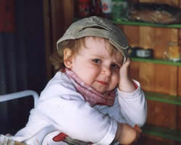
SAÇ ÇEKME-KIL YOLMA
Oluş Sebepleri
Anne-çocuk ilişkisindeki duygusal yetersizlikler veya duygusal gelişmenin engellenmesi başlıca nedendir. Böyle çocuklarda duygusal alandaki gerilimin ifade edilememesi, boşaltılamaması saldırganlık dürtüsünü artırmakta ve çocuk bu dürtüyü kendisine yöneltmektedir.

Slide 77
SAÇ ÇEKME-KIL YOLMA
Öneriler
Çocuğunuzda benzer durum fark ettiğinizde hemen bir psikiyatri uzmanına başvurmak ve nedenini öğrenmek gerekir. Tedavisinde altta yatan nedenin ve eşlik eden durumların tanınması ve giderilmesi ilk iştir.

Slide 78
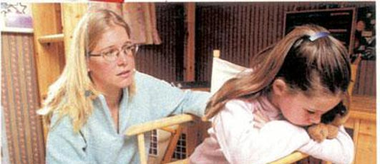
12-AYRILIK KORKUSU
Bu bozukluğun temel özelliği çocuğun bağlandığı kişilerden veya evden ayrılık durumu olduğunda aşırı kaygı ve endişe duymasıdır.

Slide 79
AYRILIK KORKUSU
Anne babalarından ayrılmak istemedikleri gibi yalnız başlarına da kalamazlar. Okula gittiklerinde veya başka ayrı ortamlarda sıkıntıları artar. Annelerini gölge gibi takip etmek isterler.

Slide 80
AYRILIK KORKUSU
Uyku zamanı geldiğinde problem çıkarırlar, anne babalarından ayrı uyumak istemezler, gece onların başına gelebilecek kötü şeylerle alakalı kabus görebilirler.
Herhangi bir şekilde ayrılacakları zaman karın ağrısı, baş ağrısı gibi belirtiler görülebilir. Özellikle çocuğun okula başladığı dönemlerde bu durum belirgin olarak ortaya çıkar.

Slide 81
AYRILIK KORKUSU
Neler yapılabilir?
Psikoterapi ve ilaç tedavisi ile tedavi edilmeye çalışılır. Çocuğun yaşına uygun psikolojik gelişimi açısından bu türlü problemlerin halledilmesi çok önemlidir. Annelerin çocuklarının bu türlü durumunu daha önceden farkına vardıklarında gerekli önlemleri (onu sosyal ortamlara alıştırmaya çalışmak, bazen yalnız bırakmak, ufak ayrılıklara alıştırmaya çalışmak vb.) almaları uygun olur. Eşlik eden başka problemlerin olup olmadığı araştırılmalı ve gerekli tedbirler alınmadan çocuk yalnız bırakılmamalıdır.

Slide 82
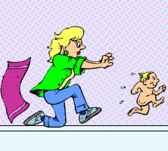
13-DİKKAT EKSİKLİĞİ/
HİPER AKTİVİTE
Dikkat eksikliği ve hiperaktivite(aşırı hareketlilik) bozukluğunun üç şekli bulunmaktadır. Birincisinde dikkat eksikliği ön planda, ikinci tipinde hiperaktivite ön planda, diğer tipinde ise ikisi birlikte görülmektedir. Bu belirtilerin görünümü tanının geçerli olması için 7 yaşından önce başlamalıdır.

Slide 83
DİKKAT EKSİKLİĞİ/
HİPER AKTİVİTE
Dikkat Eksikliği Belirtileri (başka nedenler yok ise )
Dikkatlerini uzun süre toparlayamazlar, başladıkları işlerin sonunu getirmekte güçlük çekerler, dikkat gerektiren günlük işlerden kaçınırlar, eşyalarını sık sık kaybederler, günlük işlerde unutkanlıkları vardır, işlerini düzensiz ve dağınık yaparlar, genelde bir işten diğerine çok sık geçiş yaparlar, karşısındakini dinlememe sık sık konu değiştirme görülür, dikkatleri ilgisiz uyaranlarla sık sık dağılır, çalışmaları plansızdır, emirleri anlamakta güçlük çekerler, yaptıkları işlerde dikkatsizce hatalar yaparlar.

Slide 84
DİKKAT EKSİKLİĞİ/
HİPER AKTİVİTE
Hiperaktivite Belirtileri(başka nedenler yok ise)
Yerinde duramama hali vardır, devamlı kıpır kıpır haldedirler, kendi yaşıtlarına göre belirgin farklılık ile sürekli hareket halindedirler, Her şeye karışma, mobilyaların üzerinde gezme, ev içinde koşuşturma, bir iş yaparken sık sık ayağa kalkma gezinme halindedirler, konuşmanın sonu gelmeden araya girerler, başkaları onların sözünü kesememekten yakınır,elleri ayakları kıpır kıpırdır, ellerinde sürekli bir şeylerle oynarlar, olası sonuçlarını düşünmeden tehlikeli işlere girme görülür, sakinlik isteyen grup içi etkinliklere katılmakta zorlanırlar, etraftaki insanlar tarafından sık sık hareketlilik konusunda uyarılırlar.

Slide 85
DİKKAT EKSİKLİĞİ/
HİPER AKTİVİTE
Tanının Kesinleştirilmesi
Dikkat eksikliği ve hiperaktivite bozukluğu olan çocuklarda ek diğer psikiyatrik durumlar olabilir. Bu psikiyatrik durumlar arasında öğrenme güçlükleri, karşı gelme bozukluğu, davranış bozukluğu, anksiyete bozuklukları sayılabilir. Önemli olan bu tanının psikiyatrik muayene ve testler ile kesinleştirilmesi gerekir.

Slide 86
DİKKAT EKSİKLİĞİ/
HİPER AKTİVİTE
Tedavi süreci
Tedavi konusunda ilaç tedavisi ön plandadır. Türkiye’de mevcut ilaçlar ile dikkat eksikliği ve hiperaktivite semptomları büyük oranda kontrol altına alınabilmektedir. Gerekirse ilaç tedavisinin yanı sıra ek olarak pedagojik eğitim ile dikkat süresini artırma ve davranışçı yaklaşımlar vardır. İlaç tedavisinin ne kadar devam edeceği klinik görünüm ve semptomların devam etmesine göre tespit edilir.

Slide 87
Ailenin yönlendirilmesi
Hiperaktif çocuğun ailesinin yönlendirilmesi önemlidir. Ailenin bu türlü bir çocuğu idare etmesi güç olur, genelde çocuğun sosyal ilişkileri bozulur ve arkadaş ilişkilerinde sorunlar yaşanır. Ders başarısızlığı da bu duruma eklenince çocuğun kendine olan özgüveni azalır, alınganlığı artar. Bu nedenle ailenin ve çocuğun psiko-sosyal açıdan desteklenmesi çok önemli bir konudur.

Slide 88
İSTANBUL VELİ EĞİTİM PROJESİ
DERS
SONU
17 09 2009

